Slide 1

재외동포를 위한 한국어(영어권)
1-2
재미한국학교협의회 (NAKS)
The National Association for Korean Schools

Slide 2

재미한국학교협의회 (NAKS)
The National Association for Korean Schools

Slide 3
들어가기
우리 친구들은 어떤 음식을 제일 좋아해요?
친구들 집에서는 누가 요리를 해요? 엄마가 요리해요? 아빠가 요리해요?
그럼 아래 사진들을 보면서 무슨 내용인지 다 같이 알아봐요.
재미한국학교협의회 (NAKS)
The National Association for Korean Schools

Slide 4
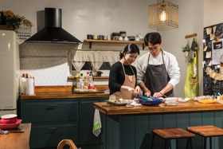
여기는 어디예요?
부엌이에요.
맞아요. 부엌이에요. 지금 무엇을 해요?
요리해요.
맞아요. 부엌에서 요리를 하고 있어요.
재미한국학교협의회 (NAKS)
The National Association for Korean Schools

Slide 5
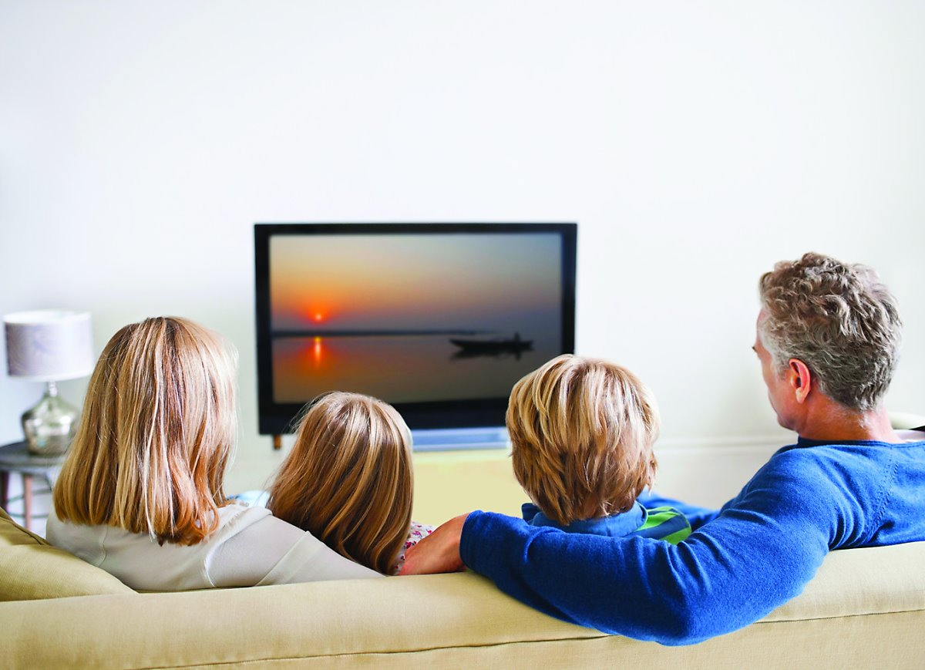
여기는 어디예요?
거실이에요.
맞아요. 거실이에요. 지금 무엇을 해요?
텔레비전을 봐요.
맞아요. 거실에서 텔레비전을 보고 있어요.
재미한국학교협의회 (NAKS)
The National Association for Korean Schools

Slide 6
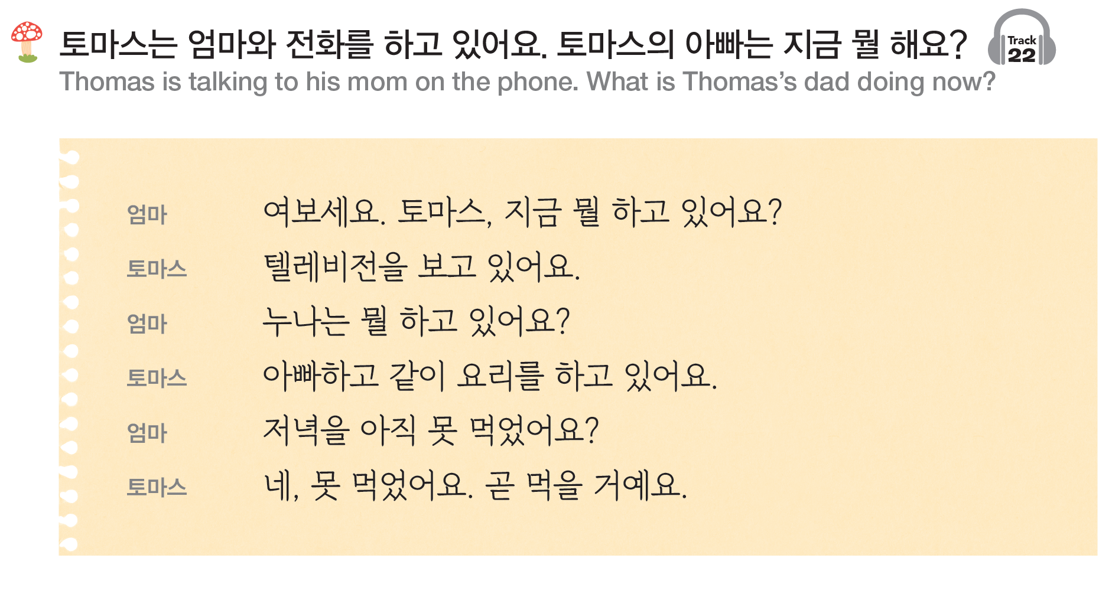

본문을 들어 보고 큰 소리로 읽어 보세요.
스피커를 누르면 본문을 들을 수 있습니다
재미한국학교협의회 (NAKS)
The National Association for Korean Schools

Slide 7
본문을 잘 읽었나요?
: 토마스는 지금 무엇을 하고 있어요?
텔레비전을 보고 있어요
: 아빠하고 누나는 지금 무엇을 하고 있어요?
요리를 하고 있어요.
재미한국학교협의회 (NAKS)
The National Association for Korean Schools

Slide 8
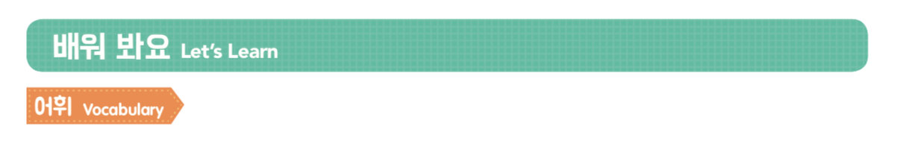
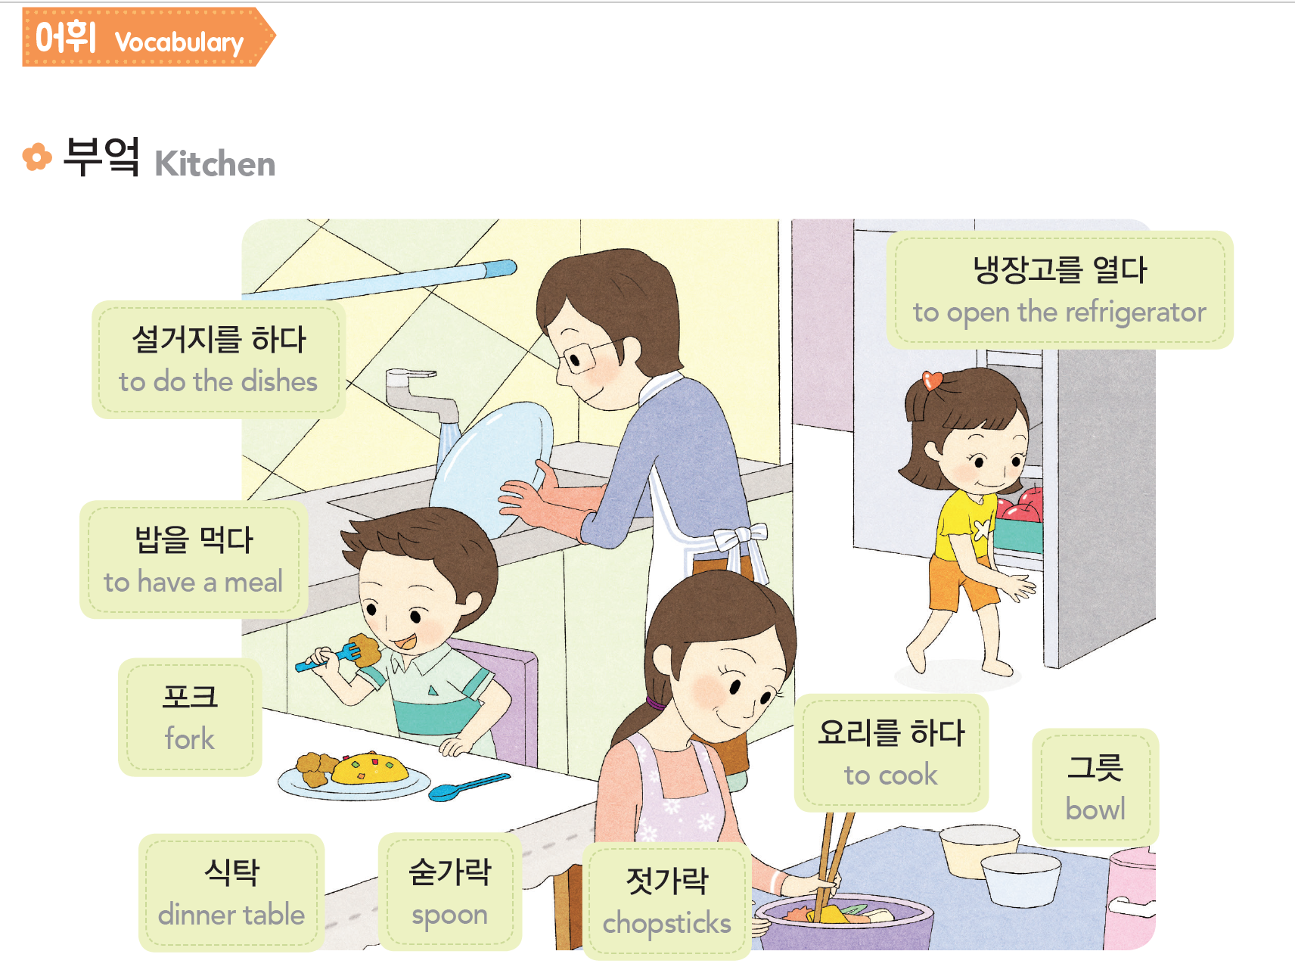
재미한국학교협의회 (NAKS)
The National Association for Korean Schools

Slide 9
메모리 게임(Memory Game)
재미한국학교협의회 (NAKS)
The National Association for Korean Schools

Slide 10
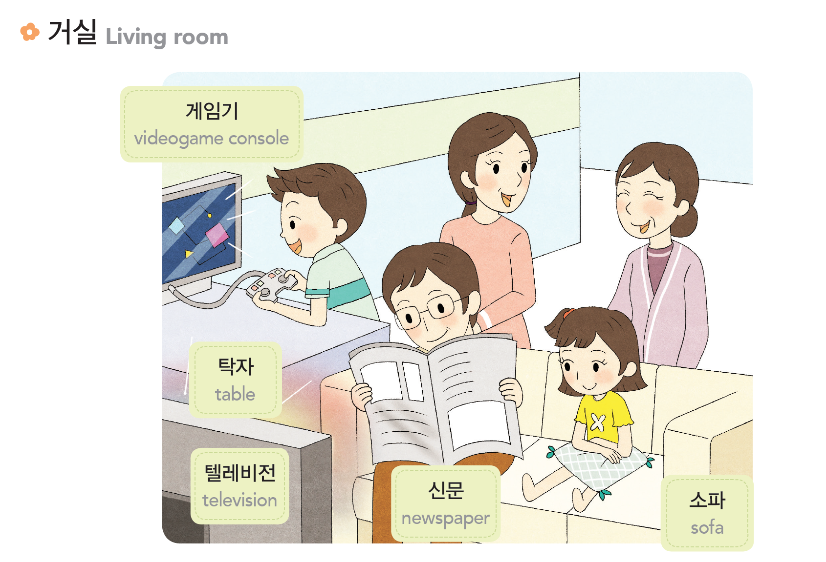
재미한국학교협의회 (NAKS)
The National Association for Korean Schools

Slide 11
메모리 게임(Memory Game)
재미한국학교협의회 (NAKS)
The National Association for Korean Schools

Slide 12
8과 단어 공부를 quizlet을 이용해 여러 방법으로 공부해 보세요!
위의 quizlet 을 누르면 quizlet site 로 갈 수 있습니다.
재미한국학교협의회 (NAKS)
The National Association for Korean Schools

Slide 13
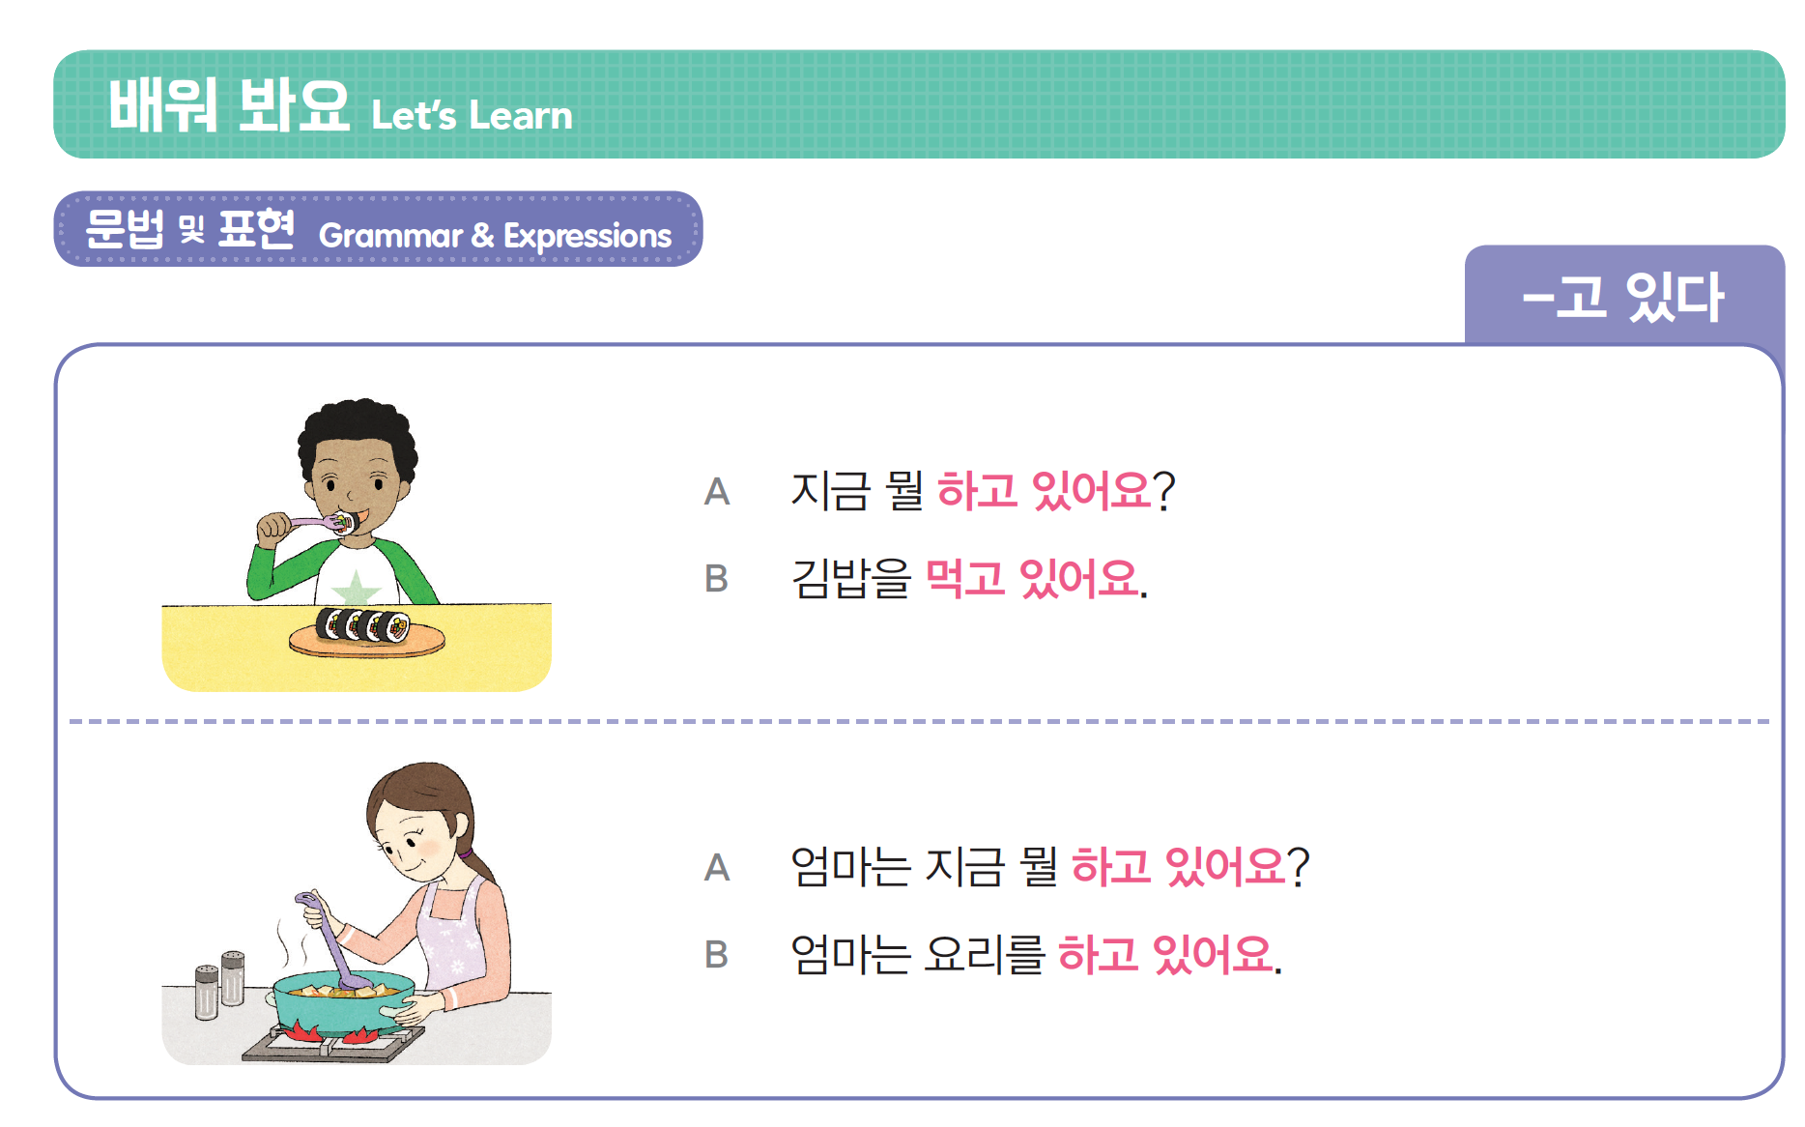
재미한국학교협의회 (NAKS)
The National Association for Korean Schools

Slide 14
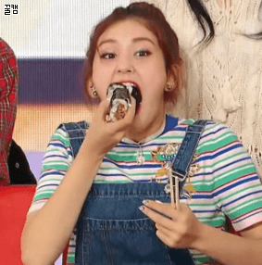
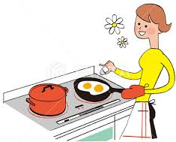
-고 있다:
현재 진행형
동사 뒤에 쓰여 그 동사가 진행 중임을 나타냅니다.
아린이는 김밥을 먹고 있어요
엄마는 요리를 하고 있어요.
재미한국학교협의회 (NAKS)
The National Association for Korean Schools

Slide 15
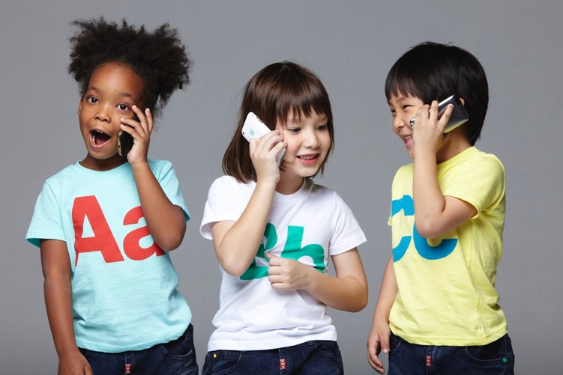
전화를 하고 있어요
재미한국학교협의회 (NAKS)
The National Association for Korean Schools

Slide 16
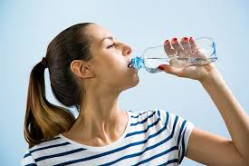
물을 마시고 있어요
재미한국학교협의회 (NAKS)
The National Association for Korean Schools

Slide 17
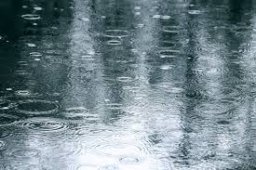
비가 오고 있어요.
재미한국학교협의회 (NAKS)
The National Association for Korean Schools

Slide 18

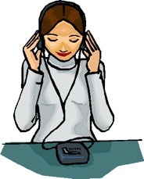

Grammar | The progressive form ~고 있다
A: 지금 뭐 하고 있어요?
B: 책을 읽고 있어요.
What are you doing now?
(I am) reading a book.
A: 지금 뭐 하고 있어요?
B: 음악을 듣고 있어요.
What are you doing now?
(I am) listening to music.

Slide 19
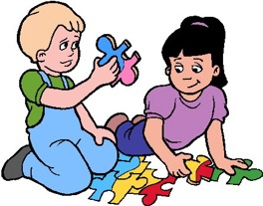
Grammar | The progressive form ~고 있다
~고 있다 expresses the continuation or progression of an action. Only verbs (not adjectives) can occur in this construction.
My younger brother is playing in the room.
동생이 방에서 놀고 있어요.
 | Dictionary Form | Plain
Non-past | ~고 있다 | ~고 있어요

Slide 20
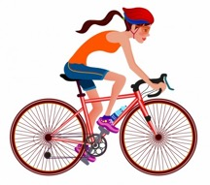
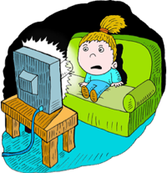
Grammar | The progressive form ~고 있다
Change the verbs into the progressive form ~고 있다.
자전거를 (타다)
→ 자전거를 타고 있어요.
텔레비전을 (보다)
→ 텔레비전을 보고 있어요.

Slide 21
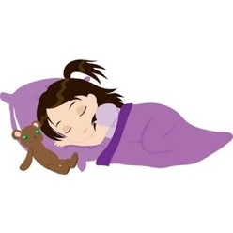

Grammar | The progressive form ~고 있다
Change the verbs into the progressive form ~고 있다.
동생이 방에서 (자다).
→ 동생이 방에서 자고 있어요.
소피아는 교실에서 (공부하다).
→ 소피아는 교실에서 공부하고 있어요.

Slide 22
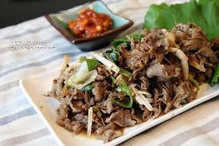
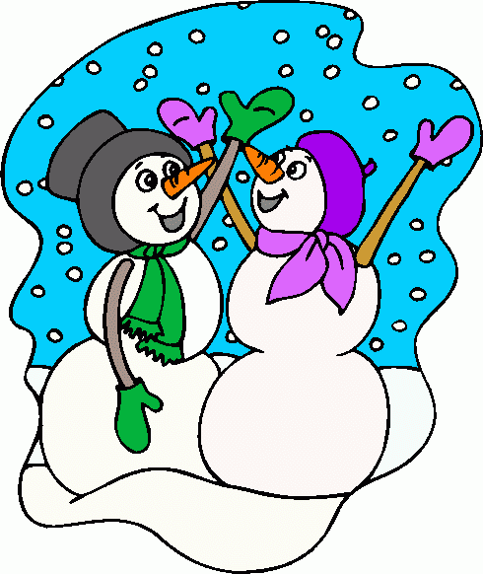
Grammar | The progressive form ~고 있다
Translate the following sentences into Korean.
My father is making bulgogi with mom.
→ 아빠는 엄마하고 불고기를 만들고 있어요.
It’s snowing now.
→ 지금 눈이 오고 있어요.

Slide 23


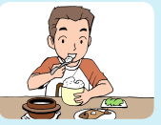
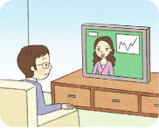
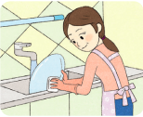
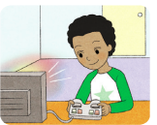
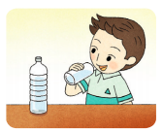
OO는 뭘(뭐) 하고 있어요?
What is OO doing?
그림을 보고, 누가 무엇을 하고 있는지 말해보세요.
(Look at the pictures and describe who is doing what.)
형/오빠
아버지
엄마
제이슨
민수
재미한국학교협의회 (NAKS)
The National Association for Korean Schools

Slide 24
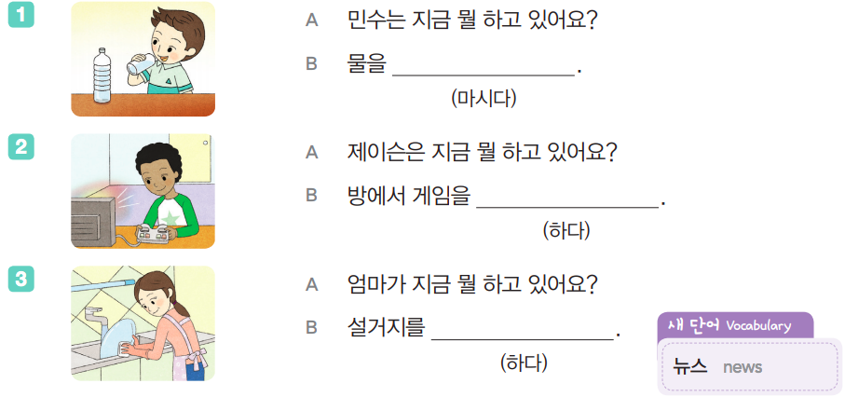
연습(Practice) 교과서 70쪽 같이 써 보세요.(Write your answer)
마시고 있어요.
하고 있어요
하고 있어요
재미한국학교협의회 (NAKS)
The National Association for Korean Schools

Slide 25
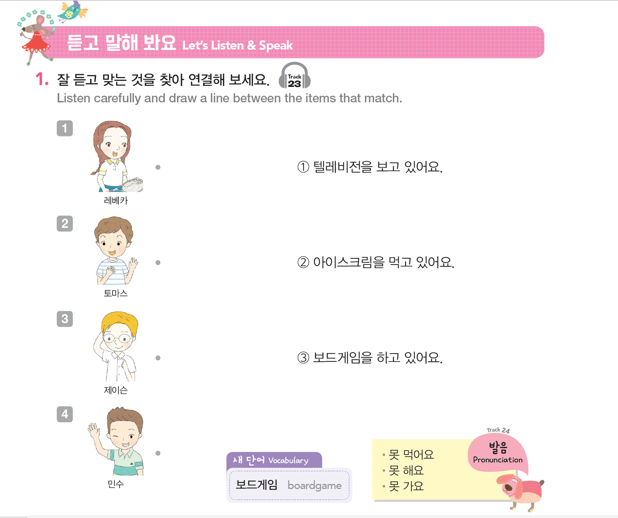
아래 스피커를 누르세요
재미한국학교협의회 (NAKS)
The National Association for Korean Schools

Slide 26
재미한국학교협의회 (NAKS)
The National Association for Korean Schools

Slide 27
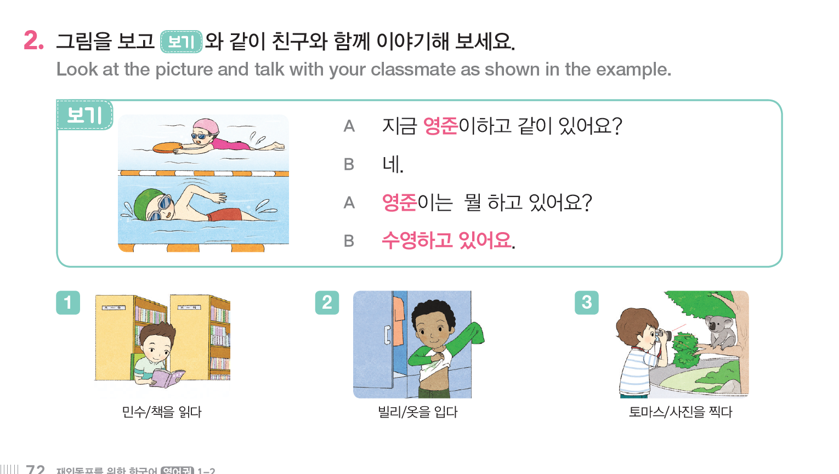
재미한국학교협의회 (NAKS)
The National Association for Korean Schools

Slide 28
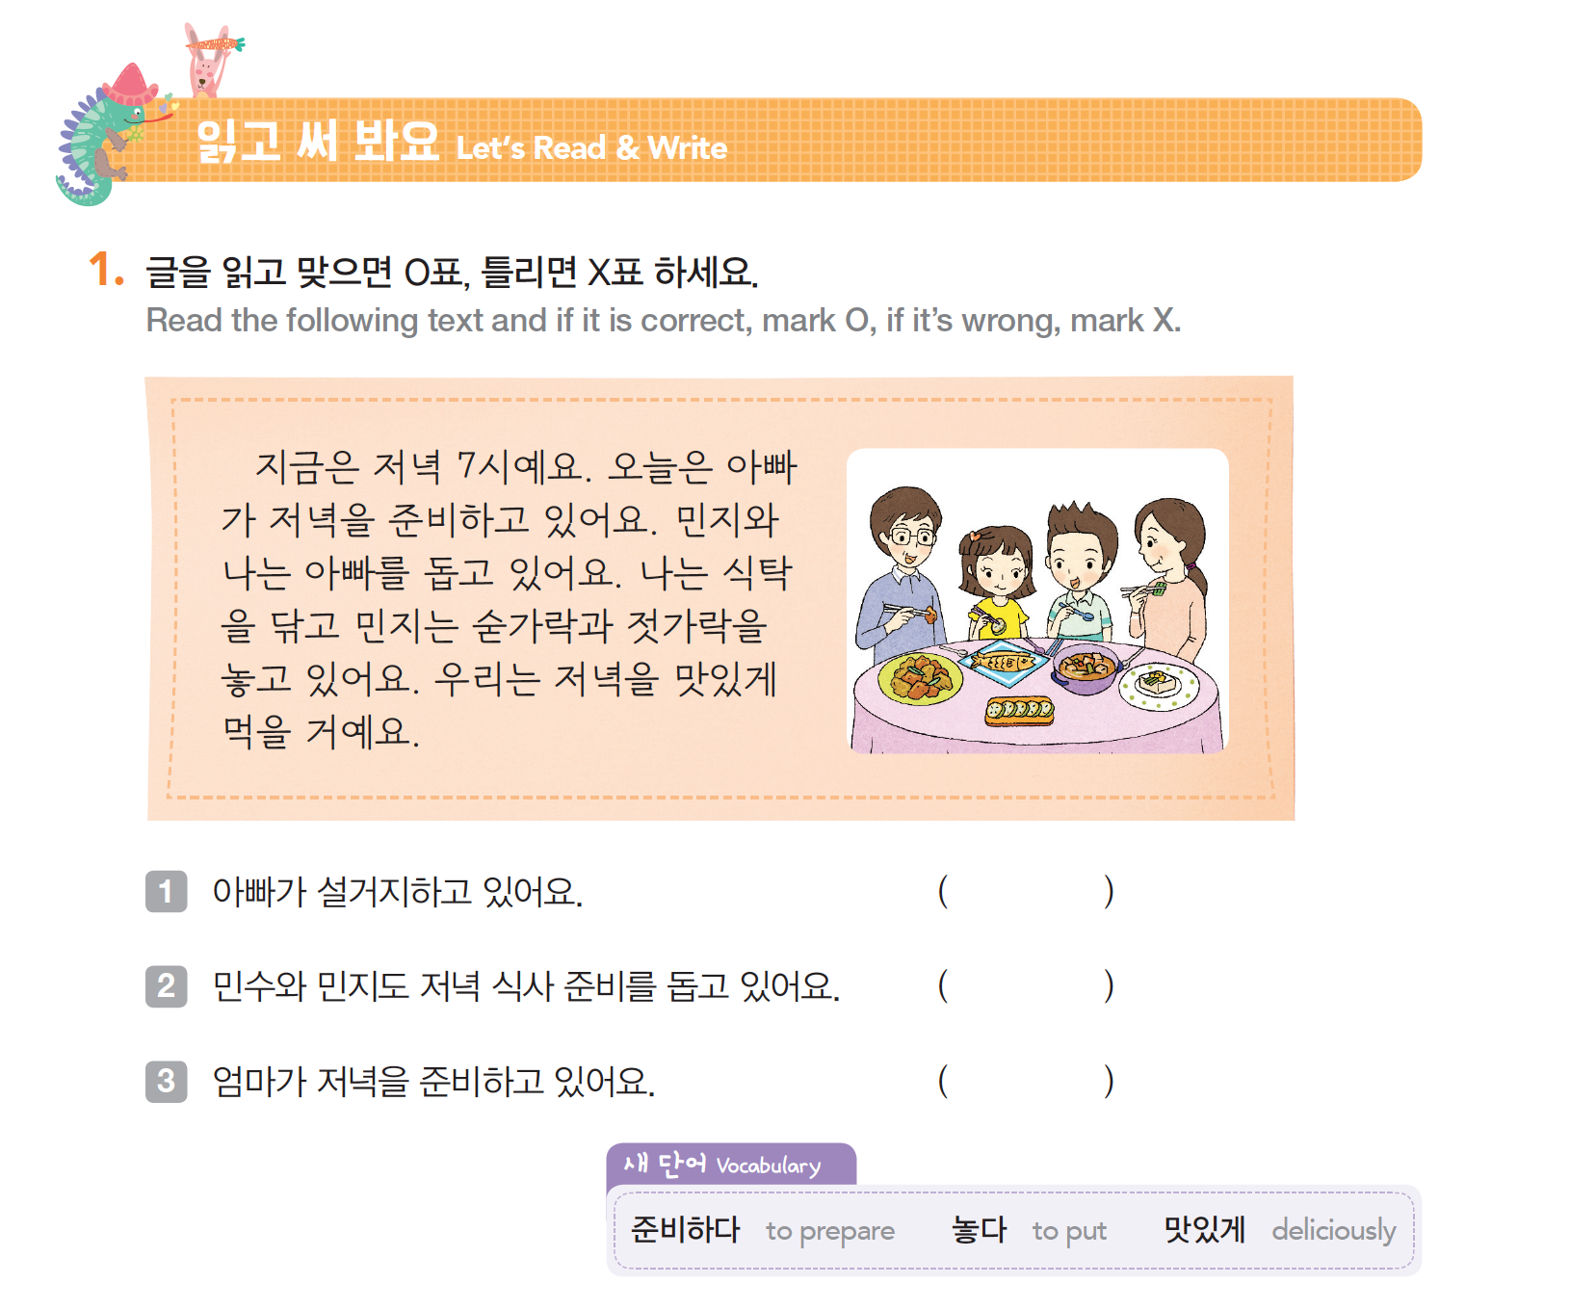
x
o
x
재미한국학교협의회 (NAKS)
The National Association for Korean Schools

Slide 29
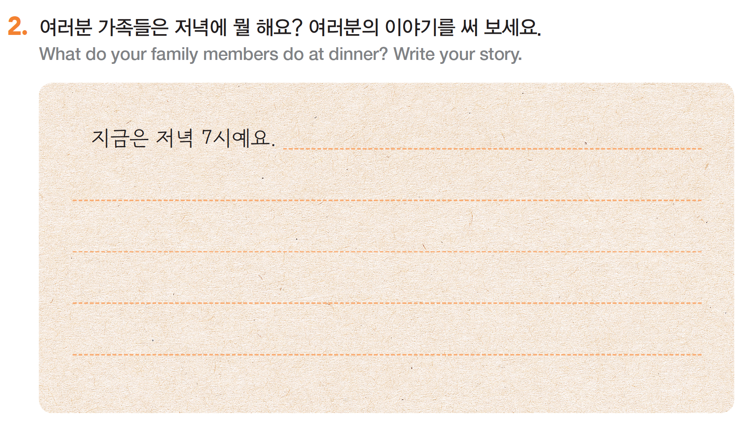
‘-고 있어요’ 를 사용해
저녁 일상 모습을 쓰도록 해봐요.
재미한국학교협의회 (NAKS)
The National Association for Korean Schools

Slide 30
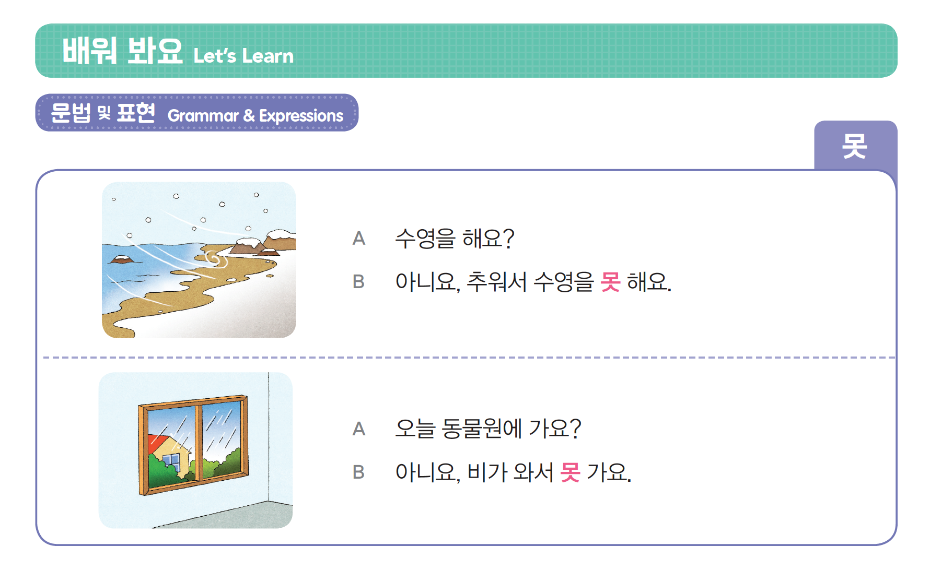
재미한국학교협의회 (NAKS)
The National Association for Korean Schools

Slide 31
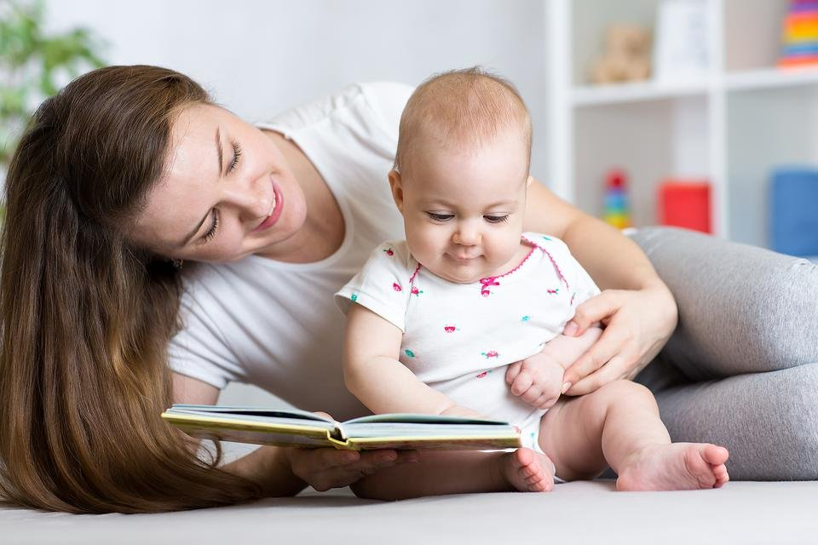
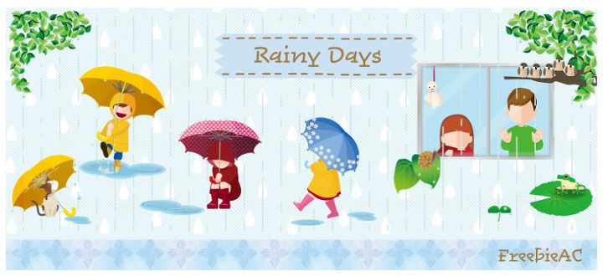
못
동사 앞에 쓰여 어떤 일을 할 만한 능력이나 가능성이 없음을 표현할 때 사용합니다
책을 못 읽어요.
농구를 못 해요.
아기예요--------그래서 책을 못 읽어요
비가 와요--------그래서 농구를 못 해요
동사 | ‘하다’ 동사
못 읽어요 | 농구를 못 해요
재미한국학교협의회 (NAKS)
The National Association for Korean Schools

Slide 32
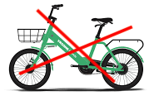
아기는 자전거를 못 타요.
재미한국학교협의회 (NAKS)
The National Association for Korean Schools

Slide 33
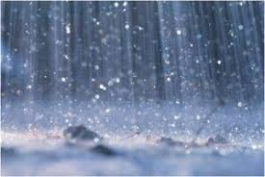
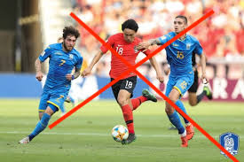
비가 와서 축구를 못 해요.
재미한국학교협의회 (NAKS)
The National Association for Korean Schools

Slide 34
Grammar | The negative adverb 못
안 ‘do not’
General negation
엄마: 민수, 밥 먹어요.
민수: No, I don’t (tak
밥 안 먹어요.
못 ‘cannot’
엄마: 민수야, 밥 먹어요.
리사: No, I cannot (go). I have a test tomorrow.
지금 못 먹어요. 숙제하고 있어요.
재미한국학교협의회 (NAKS)
The National Association for Korean Schools

Slide 35
Grammar | The negative adverb 못
Negation of a predicate in general is made by putting the negative adverb 못 immediately before the predicate.
가요
못 가요
Negation of [N+하다] verbs is usually made by putting 못 between the noun and the verb 하다.
수영해요
공부해요
수영해요
수영 못 해요
공부 못 해요
수영 못 해요
재미한국학교협의회 (NAKS)
The National Association for Korean Schools

Slide 36
연습
반 친구들과 보기와 같이 묻고 대답하세요.
(Ask and answer the questions using negative adverb 못 with your classmates)
수영해요?
자건거 타요?
한국어 잘 해요?
재미한국학교협의회 (NAKS)
The National Association for Korean Schools
Notes:
02-3703-9011

Slide 37
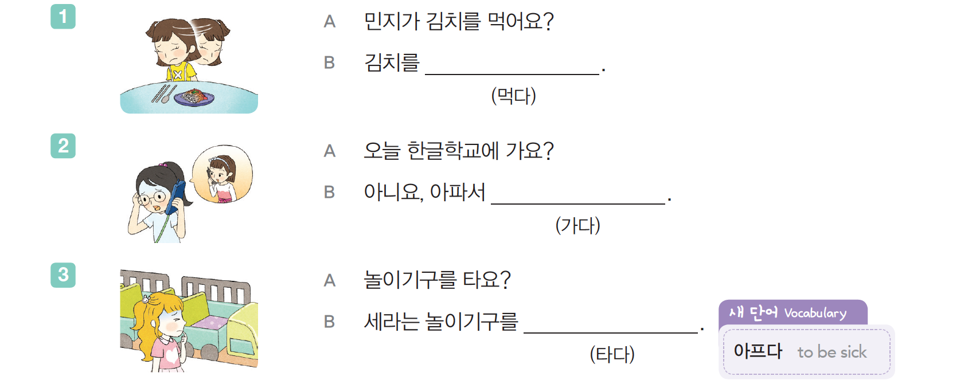
연습(Practice) 교과서 71쪽 답을 써 보세요.(Write your answer)
못 먹어요
못 가요
못 타요
재미한국학교협의회 (NAKS)
The National Association for Korean Schools

Slide 38
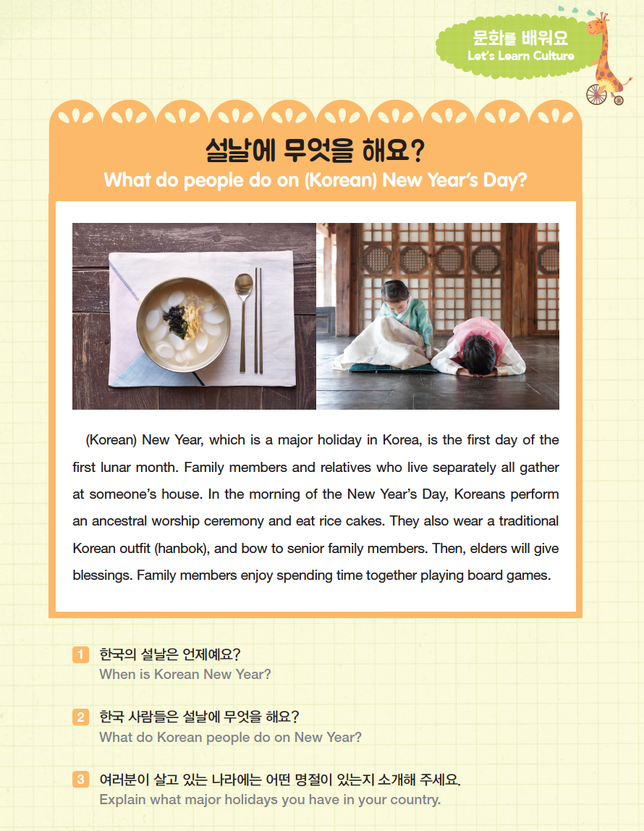
우리우리 설날 동화를 같이 봐요!
위의 ‘우리우리 설날’을 누르면 동화를 볼 수 있습니다
설날에 하는 전통 놀이 윷놀이 게임 방법을 알아 보아요!
위의 ‘윷놀이’를 누르면 게임 방법을 볼 수 있습니다
윷놀이 영어설명 동영상
윷놀이 만들기
위의 ‘윷놀이 만들기’를 누르면 만드는 방법을 볼 수 있습니다
재미한국학교협의회 (NAKS)
The National Association for Korean Schools

Slide 39
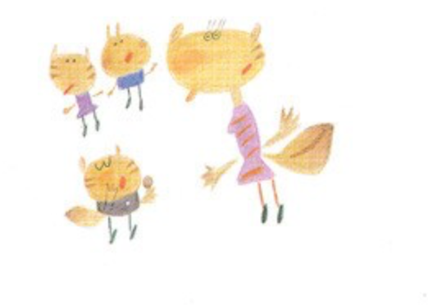
읽기 연습 8
이곳을 클릭하여 읽은 것을 녹음해 보세요.
자기만 생각하는 다람쥐
다람쥐 선생님이 아기 다람쥐들에게 물었어요.
“여러분, 이웃집에 불이 나면 어떻게 해야 할까요?”
그러자 아기 다람쥐들이 대답했어요.
“119에 알려야 해요”
“빨리 피해야 해요”
“어른들을 도와 불을 꺼야 해요”
그때 알밤을 만지작 거리던, 자기만 생각하는
한 다람쥐가 말했어요.
“알밤 구워 먹어야 해요.”
재미한국학교협의회 (NAKS)
The National Association for Korean Schools
Notes:
‘이곳’에 hyperlink 로 lingt사이트를 걸어 선생님의 lingt 페이지로 가게 해 주세요. (저의 링그트 페이지로 가는 것은 삭제하였습니다)
Lingt.com 으로 들어가 sign up을 하시고 교사의 방을 만들어 교과서의 읽기 부분을 교사가 읽어 녹음해 놓고 학생들도 따라 읽어 녹음하게 할 수 있습니다. 질문을 만들어 듣기와 말하기를 연습하게 할 수도 있고
학생들이 녹음해 놓은 것을 듣고 평가를 바로 해서 학생들에게 feedback을 바로 줄 수 있습니다.

Slide 40
워크북 (Workbook))
다 같이
워크북 하기/워크북 정답

Slide 41
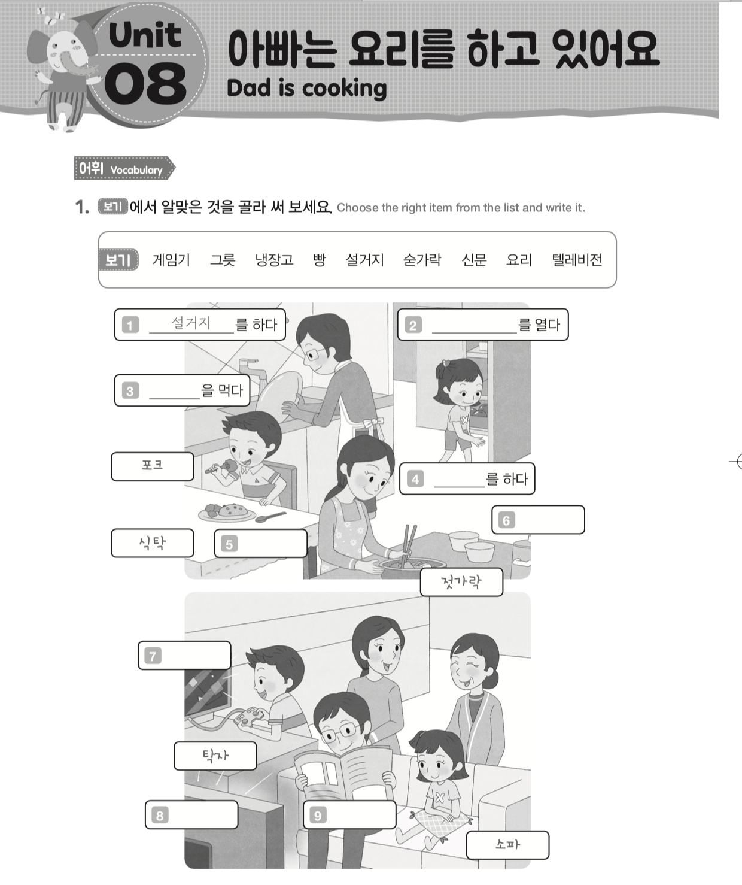
냉장고
빵
게임기
요리
그릇
숟가락
텔레비전
신문
재미한국학교협의회 (NAKS)
The National Association for Korean Schools

Slide 42
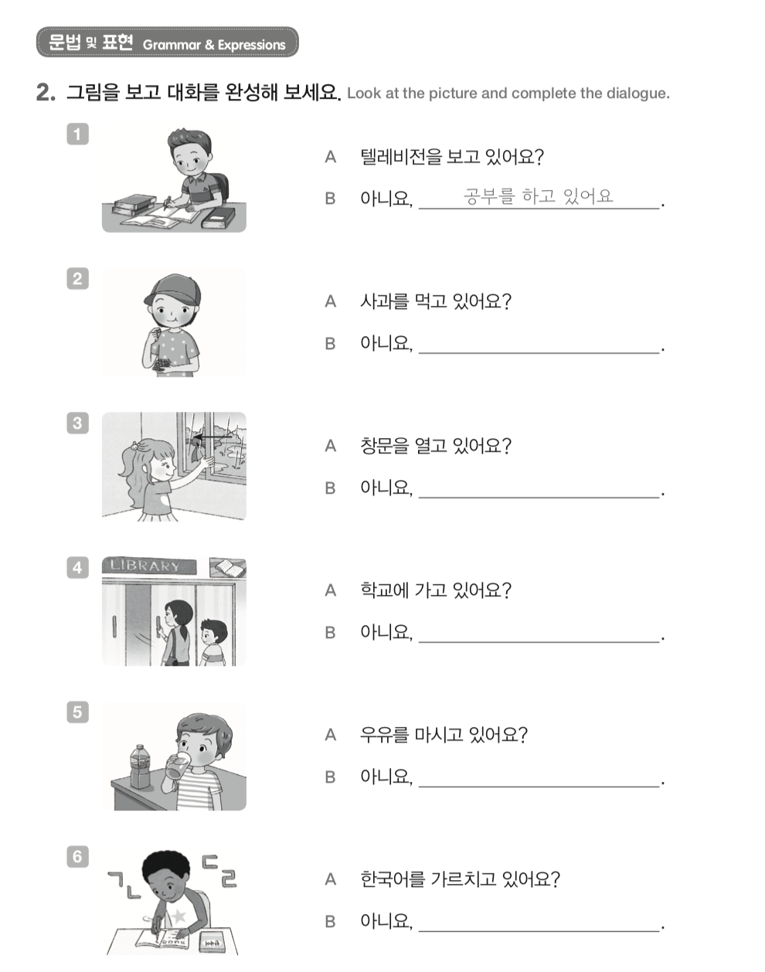
도서관에 가고 있어요.
주스를 마시고 있어요.
포도를 먹고 있어요
한국어를 배우고 있어요.
창문을 닫고 있어요.
재미한국학교협의회 (NAKS)
The National Association for Korean Schools

Slide 43
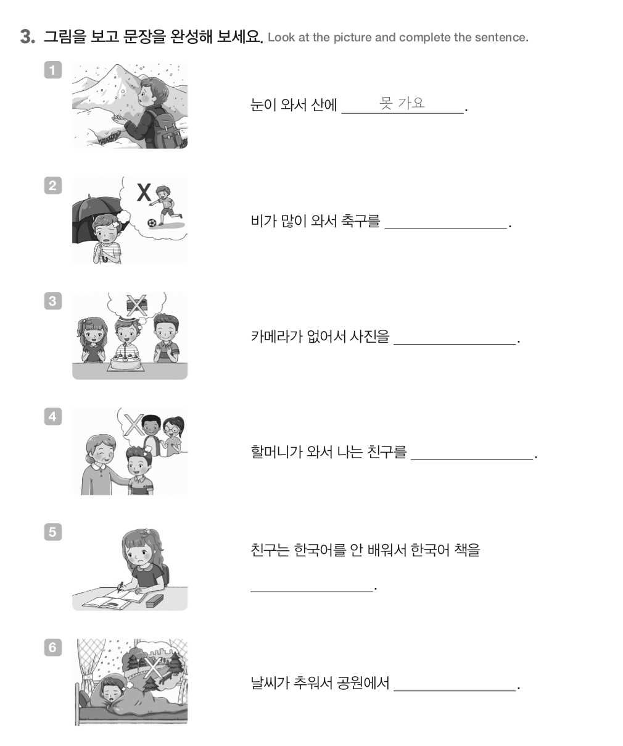
못 만나요.
못 읽어요.
못 해요.
못 가요.
못 찍어요.
재미한국학교협의회 (NAKS)
The National Association for Korean Schools

Slide 44
References
Integrated Korean Beginning 2
재외동포를 위한 한국어 1-2 (영어권)
재외동포를 위한 한국어 1-2 (범용)
동화:짧은동화 긴생각 두번째 이야기 중에서….저만 아는 다람쥐
글: 이규경 그림:효리원
https://youtu.be/2j1_QSIdi7U
https://youtu.be/jFFCUkissa4
https://youtu.be/kOqmBZyOh0I
https://youtu.be/M1j6IXTkZ68
Image 출처:
google.com
Flaticon.com

